Slide 1
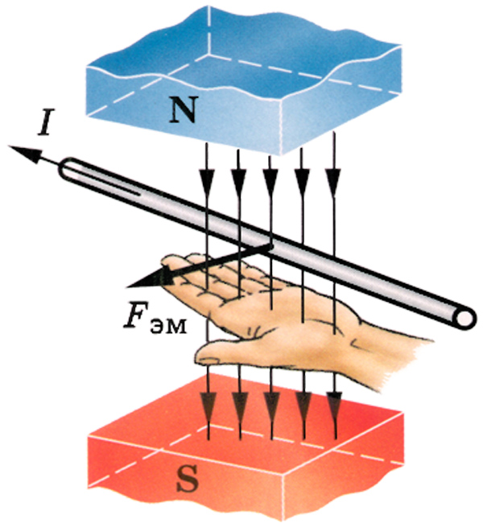
Контрольный диктант . 11 класс
МАГНИТНОЕ ПОЛЕ.
Автор:
Апрельская валентина ивановна
Учитель физики МБОУ «СОШ» № 11 ИМРСК,
п. Рыздвяный
Aprelskaya

Slide 2
09.09.2014
Диктант
1
Какой магнитный полюс находится вблизи Северного географического полюса?
Особенность линий магнитного поля
Правило для определения направления силы Ампера
Формула для вычисления модуля вектора магнитной индукции
Какое правило используют для определения направления линий магнитного поля прямолинейного проводника с током
Величина силы взаимодействия двух проводников в определении единицы силы тока
Каково действие магнитного поля на неподвижные электрические заряды?
Какое направление принято за направление вектора магнитной индукции?
Как называют силу, действующую на движущиеся заряды в магнитном поле?
Название силы, действующей на проводник с током в магнитном поле
Могут ли северный и южный полюсы магнита существовать отдельно друг от друга?
Поведение рамки с током в магнитном поле
Как, относительно линий магнитного поля, направлен вектор индукции в любой точке магнитного поля?
Формула силы Лоренца
Формула для вычисления радиуса окружности, по которой движется заряженная частица
Единица магнитной индукции
Формула для вычисления магнитной проницаемости вещества
Формула для вычисления силы Ампера
Температура, при которой теряются магнитные свойства ферромагнетиков
2
Название группы сильномагнитных веществ
3
4
5
20
6
19
7
18
8
9
10
11
12
13
14
15
16
17
Aprelskaya

Slide 3
Критерии оценок диктанта
Количество правильных ответов | Качество знания темы | Оценка
9 | неудовлетворительное | 2
10 | удовлетворительное | 3
11 - 18 | хорошее | 4
19 - 20 | отличное | 5
Aprelskaya

Slide 4
Самоконтроль
1. Нет.
2. Замкнутые кривые
3. Южный
4. Не действует
5. Правило буравчика
6. F = 2$∙{10}^{−7}$
7. Сила Ампера
8$. B=\frac{F_{Amax}}{IL}$
9. Тл - Тесла 10. FA = I$\text{B}l$sinα
11. Правило левой руки
Aprelskaya

Slide 5
Самоконтроль
Aprelskaya
12. Рамка поворачивается
13. Сила Лоренца
14. FL = q$θ$B sinα
15. $r= \frac{mθ}{qB}$
16. μ = $\frac{B}{B_{0}}$
17. Ферромагнетики
18. Точка Кюри
19. По касательной к линии магнитного
поля
20. От S → N

Slide 6
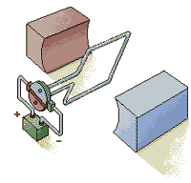
Спасибо за работу!
Aprelskaya

Slide 7
1. С.А. Тихомирова., Б.М. Яворский. Физика 10 класс, «Мнемозина», М – 2012 Интернет-ресурсы. 1. Картинка. Книга. http://png.at.ua/publ 2. Картинка. Знак вопроса. http://ru.fotolia.com/p/202128132 3. Картинка. Звонок с урока. http://learning.9151394.ru/course/view.php?id=3603&topic=27 4. Картинка. Правило левой руки. http://edu.znate.ru/docs/1055/index-113512.html 5. Анимация. http://learning.9151394.ru/course/view.php?id=2876&cal_m=1&cal_y=2014
Использованная литература
Печатные источники.
Aprelskaya

